Slide 1
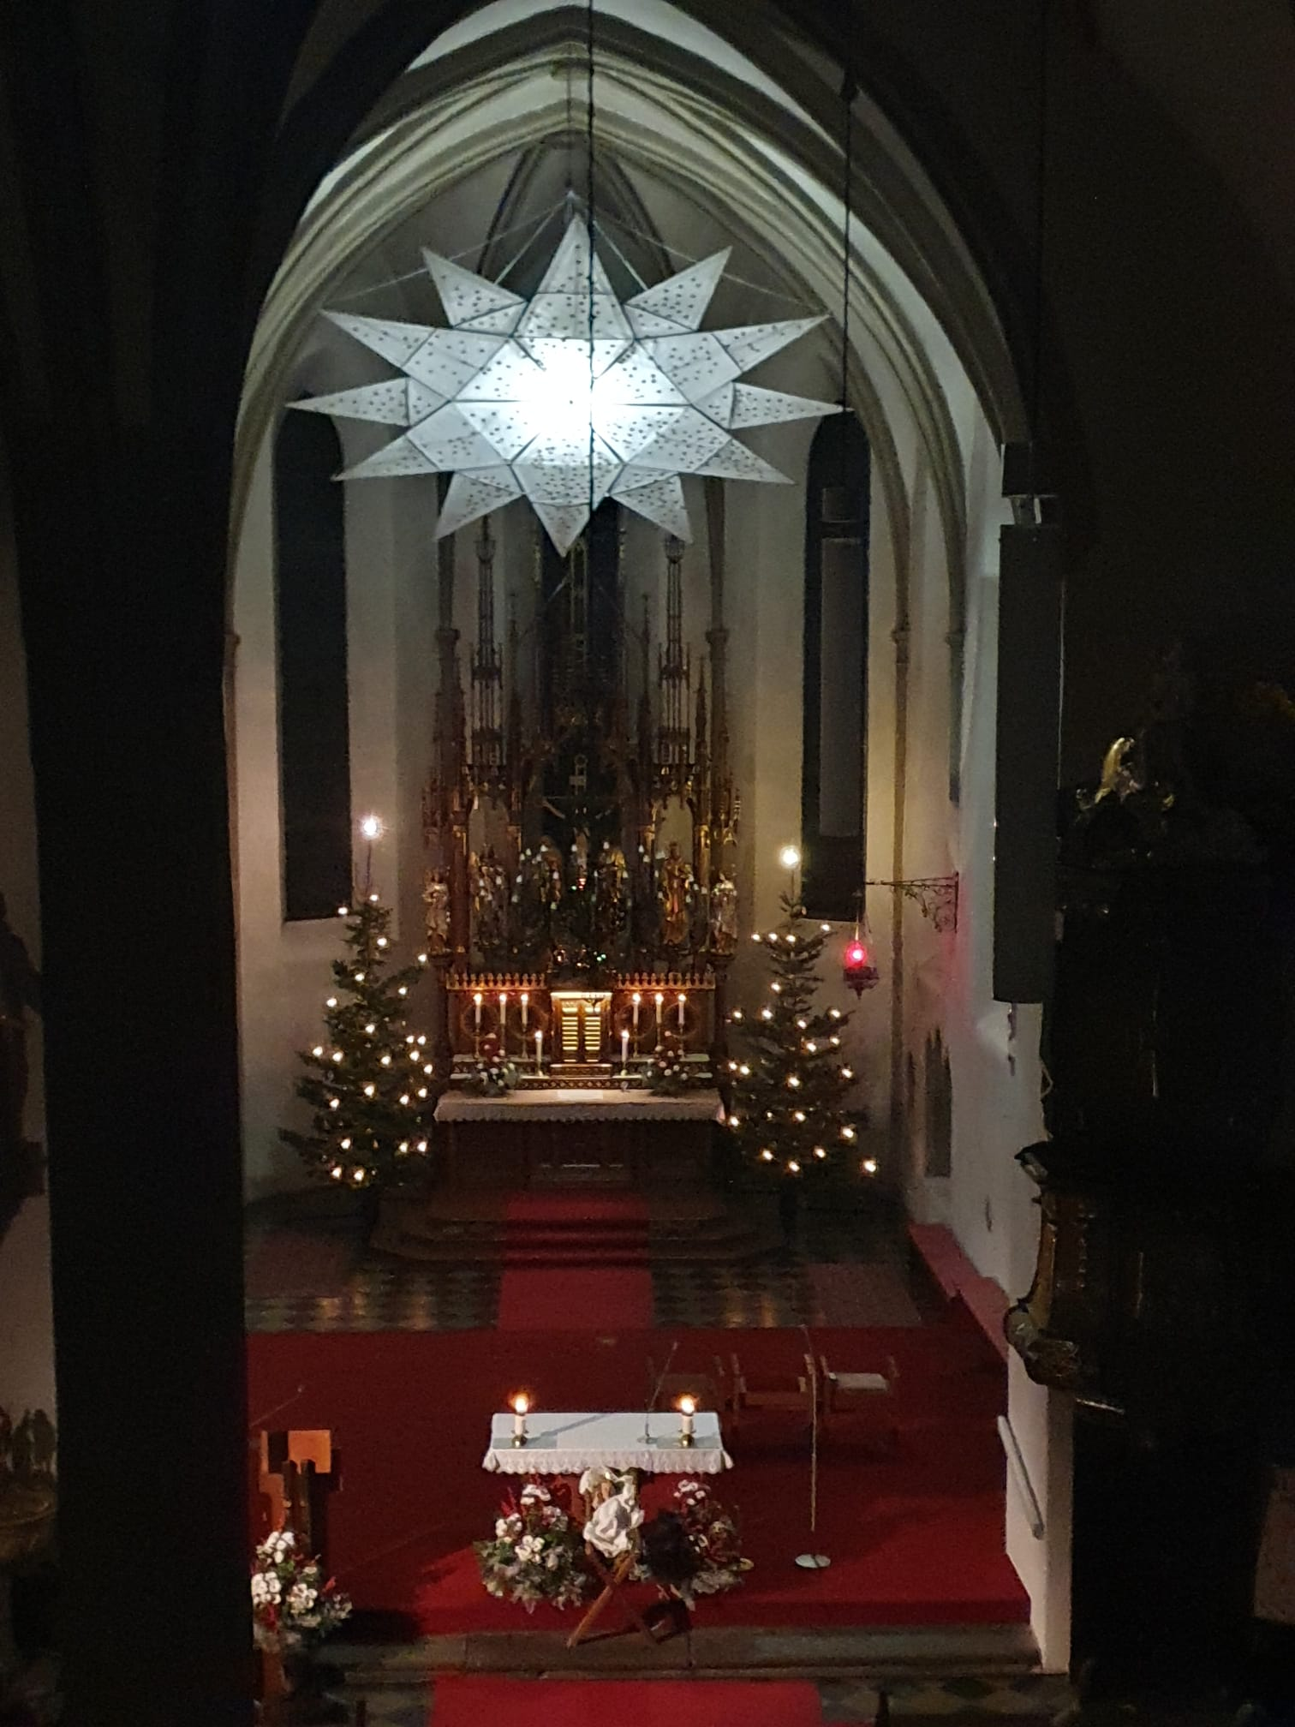
Každý má svou hvězdu
Vánoční program pro školy
v kostele
Velké Meziříčí 2023

Slide 2
Třídám 1. stupňů základních škol byly nabídnuty termíny návštěvy ve sdílené tabulce. Kostel navštívilo 30 tříd, zhruba 600 dětí. Program byl připraven na 30 minut.
Organizace

Slide 3
Betlém
V úvodu si děti prohlédly betlém.
Odpovídaly na otázky:
„V kterém období roku se betlém staví?“
„Z jakého materiálu?“
„Máte betlém doma?“

Slide 4
Ztracen v davu
V druhé části programu děti viděly krátký (8 min.) úryvek filmu Sám doma.
Pozornost byla směřována na malého Kevina, který se ztratil rodičům na letišti. Bloudil večer po velkoměstě, potkával bezdomovce a jiné podivné lidi.
Byl nucen strávit Štědrý večer bez rodiny.

Slide 5
Znám Kevinovu situaci?
Následoval rozhovor:
„Ztratili jste se někdy?“
„Jak vám bylo?“
„Kdo vám pomohl?“

Slide 6
Kevin a bezdomovec
Scénka s dialogem herců
Kevin potká bezdomovce.
Stráví Štědrý večer spolu.
Bezdomovec vzpomíná na dětství, vypráví vánoční příběh.

Slide 7
Evangelium Ozve se fanfára z kůru. Anděl zvěstuje narození Ježíše, který je pro nás darem. Jak my můžeme být pro druhé darem? Bezdomovec se promění – i v něm je Ježíš.

Slide 8
Shrnutí Jsem darem pro druhé – moje hvězda září i pro ně. Lepení hvězd se jménem na velkou konstrukci betlémské hvězdy.

Slide 9
Poselství Vánoc
Vracíme se k betlému.
Jmenujeme postavy – kdo je kdo?
„Na co se těšíte?“
„Přijde Ježíšek?“
„Co když nebudou dárky?“
Pozvání do kostela na živý betlém.

Slide 10
Poděkování
Otci Jiřímu Kaňovi
Otci Janu Pattymu Pavlíčkovi
Otci Janu Křížovi
Janě Balounové
Josefu Markovi st.
Stanislavu Michalovi
Petru Bártovi
Josefu Markovi ml.
Veronice Horákové
Marii Homolové
Prokopu Ondráčkovi
Vojtěchu Petřekovi
Jitce Rosové
Michaele Kazdové
Terezii Klímové
Marii Žerdin
Petru Štipákovi
Josefu Drlíčkovi
Terezii Dvořákové
Ester Doležalové
Radimu Homolovi
Michalu Kazdovi
Ludmile Fatěnové
Ludmile Kučerové
Marii Markové

